Slide 1
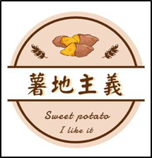
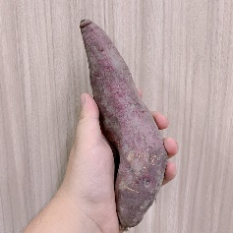
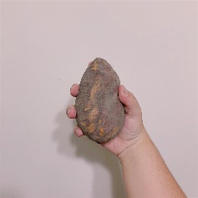
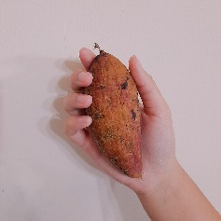
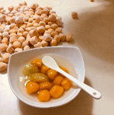
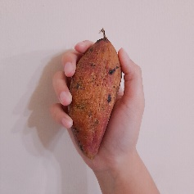
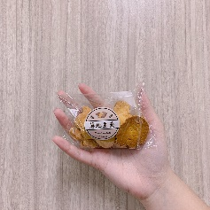
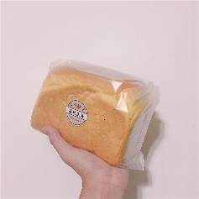
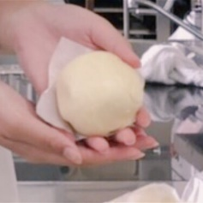
薯地主義
提案簡報

Slide 2
1
產品介紹
CONTENTS
CONTENTS
2
企業簡介
目錄
3
市場分析
4
營運計畫
5
未來發展
1

Slide 3
CONTENTS
1
產品介紹
2

Slide 4
1 產品介紹
-----------
1
地瓜餐包及地瓜吐司：都需要先揉麵、發酵、再揉麵、烘烤，製作過程繁瑣且需要投入大量的時間
2
蜜地瓜：製作過程需要大量的糖，煮糖水時，為了避免糖水燒焦，需要時時刻刻守在爐子旁，攪拌糖水
3
地瓜圓：只要先將地瓜泥和樹薯粉攪拌在一起後，搓揉成圓，最後下水煮滾
3

Slide 5
CONTENTS
2
企業簡介
4

Slide 6
2 企業簡介
-----------
原料來源
小農會以宅配方式將地瓜送達指定地點
製造方式
上網搜尋食譜，調配較適合的食材比例
產品風險
採手工製作，產品無法達成品質穩定
5

Slide 7
CONTENTS
3
市場分析
6

Slide 8
3 市場分析
-----------
strength
weakness
膳食纖維豐富
富含胡蘿蔔素
含有脫氫表雄酮，防癌抗衰老
易脹氣
含糖量高
收成季節不穩定
優勢
劣勢
SWOT
機會
威脅
opportunity
threat
3C產品使人們視力衰退
可取代澱粉
烹煮容易
大多人習慣以米食為主
種植久後，土質易影響番薯本身
台灣天氣潮溼，不易保存
7

Slide 9
3 市場分析
-----------
Product
Price
提供生地瓜及相關的加工產品
皆採用有機地瓜及純手工製作
觀察市場上的價格算出平均售價
多件折扣方式推出促銷優惠
產品
價格
4P
通路
推廣
Place
Promotion
實體銷售:行銷與發表單
網路銷售:網路購物平台
以FB及IG為主要網路曝光平台。
透過親朋好友口耳相傳。
設計LOGO及發放宣傳單。
配合節慶推出相關活動。
8

Slide 10
CONTENTS
4
營運計畫
9

Slide 11
4 營運計畫
-----------
設立IG帳號
向年輕族群推廣
到各處室向老師們推銷
向各班級學生家長
發放訂購單
透過親師座談會當天
在校門口發放傳單
配合校友會
活動擺設單位
10

Slide 12
CONTENTS
5
未來發展
11

Slide 13
5 未來發展
-----------
協助康銘博先生販賣無毒有機的地瓜，提高銷售量
增加農戶康明博大哥和其農作物的曝光率，擴張知名度
定期發布貼文，增加農戶和其農作物的曝光率
12

